Slide 1
Catálogo
Cooperativa MGT

Slide 2
Productos
alimentarios

Slide 3
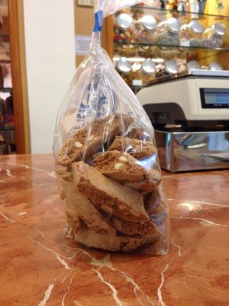
CARQUINYOLIS
Descripcion y ingredientes:
galletas tostadas con almendras, harina , huevos , agua, canela , almendra y limón.
Duración : 1 mes
250g = ​​€ 3,50

Slide 4
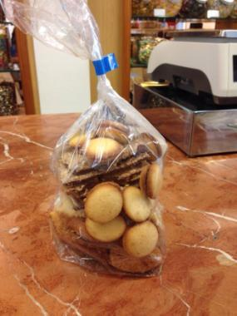
GALLETAS VARIADAS
Descripción y ingredientes:
Galletas con almendras, chocolate. harina , azúcar, agua , canela , huevo y limón.
250g = ​​€ 3,50

Slide 5
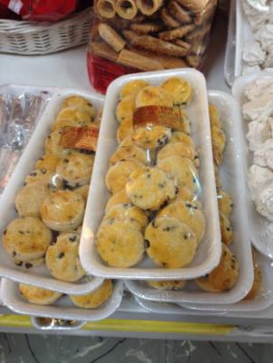
Xocolins
Descripcion y ingredientes:
Galletas con papitas de chocolate.
Harina de trigo, mantequilla, azúcar, chocolate negro y huevos .
3.00€

Slide 6
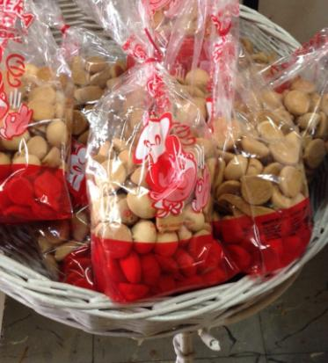
Pets de monja
Descripcion y ingredientes:
Galletas para tomar con té o café.
Harina, huevos, azúcar y emulgente.
2,50€=200g

Slide 7
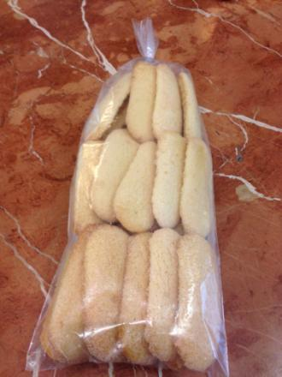
PALMILLES
Descripcion y ingredientes:
Bizcocho blando para untar con chocolate. Harina , azúcar , agua y huevos.
Duración : 1 mes
250g = ​​€ 3,50

Slide 8
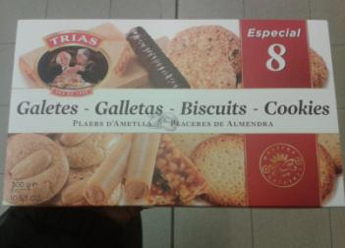
GALLETAS TRIES
Descripcion:
Galletas sabrosas de diferentes gustos y formas
-crocant
-teula
-pralinet
-naulet d’ametlla
300g =€ 4,77

Slide 9
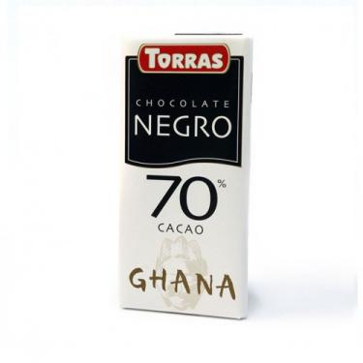
Chocolate Negro70%
Descripcion y ingredientes:
Pasta de cacao ,Azúcar Mantequilla de cacao , Emulgente ,Lecitina ,Lecitina de soja ,Aroma natural de vainilla
100g=1€

Slide 10
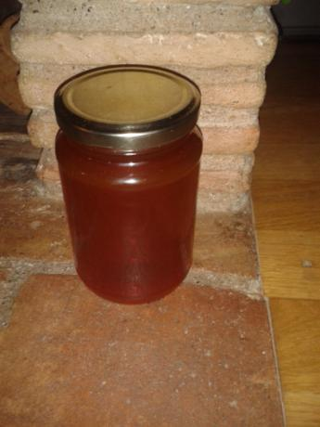
Miel de les Gavarres
Descripcion y ingredientes:
Es una miel de mil flores procedente de las abejas del parque natural las Gavarras.
4,60€=500g

Slide 11
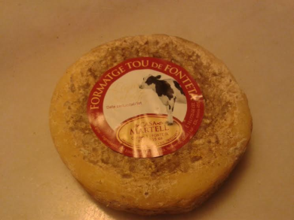
Formatge tou de Fonteta
Descripcion y ingredientes:
leche pasteurizada de vaca, fermento, cuajo y sal
Es un queso blando, semicurado con un mes de maduración
300g= 3,00€ va a peso.

Slide 12
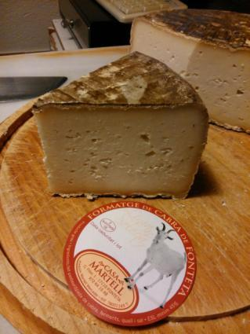
Queso de cabra
Descripcion y ingredientes:
Queso de cabra semicurado con dos meses de maduración.
Leche pasteurizada de cabra, fermentos , cuajo y sal.
Envasado: Al vacio.
200 g =3€ Va a peso.

Slide 13
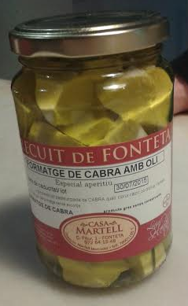
Queso de cabra en aceite
Descripcion yingredientes:
Queso de cabra, aceite de aceituna, leche pasteurizada, cuajo, romero y cloruro de calcio.
Es un queso semicurado con tres meses de maduración. está conservado con aceite y romero que le dan un toque especial.
250g =6€

Slide 14
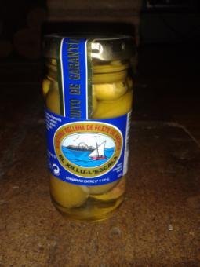
Aceitunas de l’Escala
Descripcion y ingredientes:
Son aceitunas rellenas de filetes de anchoa entera. tiene un gusto exquisito.
Aceituna manzanilla, anchoa extra de L'Escala, aceite de girasol y antioxidantes naturales.
90g = 2,10€

Slide 15
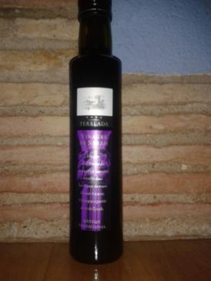
Vinagre de syrah
Descripcion y ingredientes:
vinagre del Empordà envejecido en barricas de roble durante 4 meses obtenido a partir de vino syrah de las bodegas Peralada
25 cl: 4,80€

Slide 16
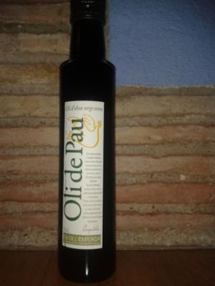
Oli de pau
Descripcion y ingredientes:
Aceite de oliva virgen extra de olivos centenarios del Empordà. Variedad única que sólo se encuentra en la zona
¼ l = 3,15€
½l = 5,70€
¾l= 7,20 €
2l= 12,70€

Slide 17
Productos de cerámica

Slide 18
BOL Y PLATO
Dimensiones: 9x13cm de diámetro.
Bol con nombre y plato para sopa . Nos podéis enviar vuestros nombres y pedimos un bol con vuestro nombre.
Precio: Se vende todo junto.
Plato y bol: 13€

Slide 19
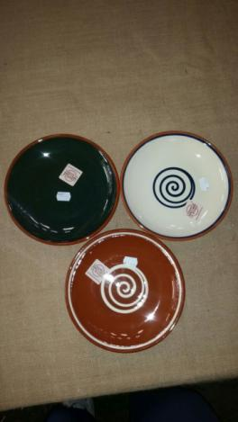
Platos
Son platos de cerámica de diferentes colores.
Dimensiones: 23cm /25cm de diámetro
Precio: 3,80€ 20x3cm 300gr

Slide 20
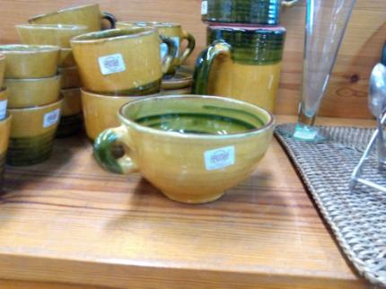
Taza
Es una taza de Cerámica , fabricada en La Bisbal d’Empordà. Ideal para el almuerzo.
Dimensiones: 13 x 8 cm diámetro
7€ 300gr

Slide 21
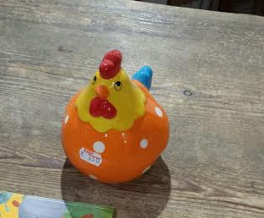
Hucha
Es una hucha en forma de gallina.
Perfecta para ahorrar.
Embalaje: Caja con papel de bala.
Precio: 3,50€ 100gr

Slide 22
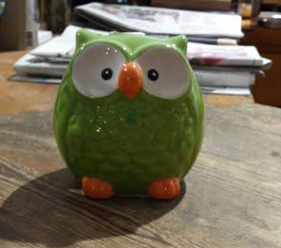
Hucha
Es una hucha de cerámica en forma de búho.
Embalaje: Caja con papel de bola
Precio: 3,50€ 200gr
Dimensiones: 10x10cm

Slide 23
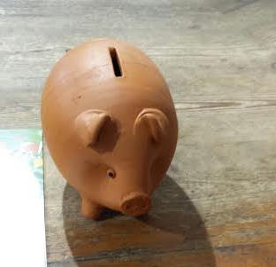
Hucha
Es una hucha en forma de cerdito.
Embalaje: Caja y papel de bola.
Precio: 4,50€ 350gr
Dimensiones: 11x16 cm

